Slide 1

Я человек. У меня есть права!

Slide 2
Название «Россия» - идёт из глубины веков.
По другому мы её называем «Российская Федерация». Слово «федерация» в переводе с латинского означает «союз, объединение». А значит, что Россия состоит из частей. Каждая часть является маленьким государством, со своей властью и своими законами.
Россия – это республика, т.е. государство, в котором власть выбирает народ.
Если государство создано по воле народа и действует при участии народа, то оно называется ДЕМОКРАТИЧЕСКИМ.
Российская Федерация – социальное государство, значит, заботится о благополучии всех граждан и помогает слабым: старикам, детям - сиротам, инвалидам.
Россия – светское государство. А значит, что церковь отделена от государства. Поэтому церковь не вмешивается в дела государства, а государство в дела церкви.
Российская Федерация – правовое государство. Главная задача правового государства – охранять права и свободы своих граждан.

Slide 3
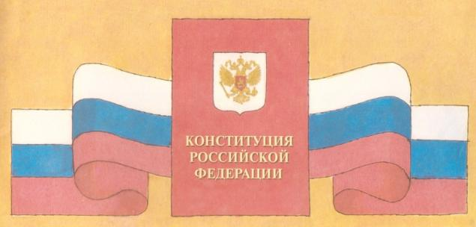
Конституция – основной закон страны
Устройство нашего государства определяет Основной закон страны, принят он был 12 декабря 1993 года. Называется этот закон – Конституция.
В переводе с латинского «конституция» означает «устройство, постановление».
Законы – это правила, обязательные для всех жителей страны.
В Конституции рассказывается:
как устроено наше государство,
кто осуществляет в нём власть,
Какие у граждан есть права и
обязанности.
В Конституции 9 глав.

Slide 4
Права и свободы человека и гражданина
Все права можно разделить на несколько групп:
Личные права
Политические права
Социальные права
Культурные права
Экономические права

Slide 5
Я имею право:
на жизнь
на имя
на жилище и его неприкосновенность
на жизнь с родителями
на защиту жизни
на уважение человеческого достоинства
на защиту здоровья
на свободу совести
на свободу слова и мысли
на создание семьи
на образование
на отдых

Slide 6
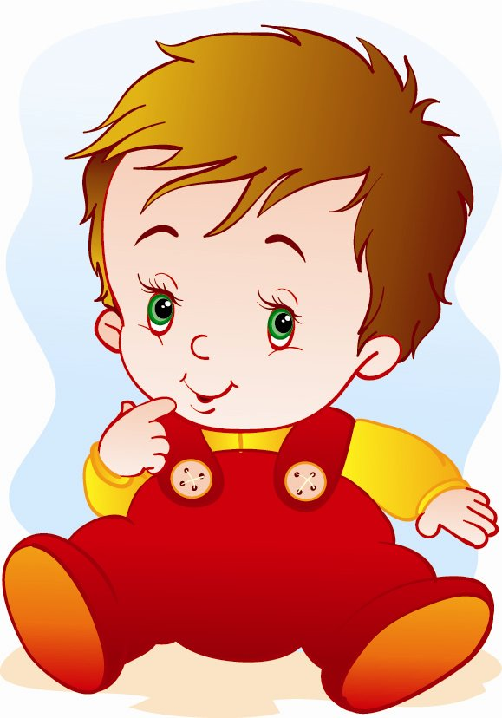
Какое право самое главное?

Slide 7
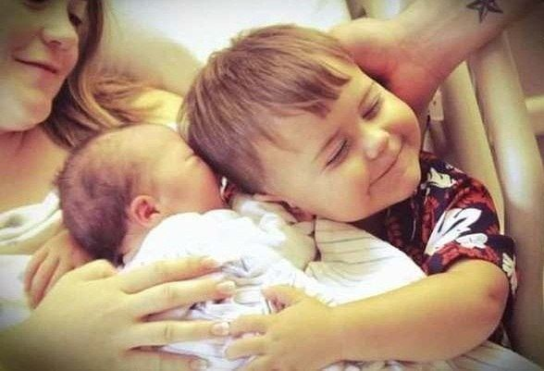
Самое главное право – право на жизнь!

